Slide 1
Протоколы Интернета (Сети II)
Солодушкин Святослав Игоревич, доцент кафедры вычислительной математики, каб. 613.
Учебный план:
одна лекция и одна практика в неделю;
в конце семестра экзамен в форме НТК;
в середине семестра коллоквиум.
В течение семестра необходимо сдать задачи.

Slide 2
Задачи на практике, баллы
Обязательные задачи и сроки их сдачи: низкий уровень – 1 апреля, кэширующий DNS сервер – 6 мая, HTTP-proxy или API – 27 мая.
Постановки задач и баллы будут высланы в Tims.
Балл за семестр = за работу на парах + сдачу задач.
Балл за экзамен = балл за НТК.
Итоговый балл | Оценка
81 и более | Отлично
61 – 80 | Хорошо
41 – 60 | Удовлетворительно
менее 40 | Неудовлетворительно

Slide 3
Лекция № 1. Маршрутизация
Введение и мотивировка
Технология канального уровня Ethernet предполагает общий доступ к среде и широковещательные рассылки.
Для изоляции трафика сеть делят на подсети, ограниченные маршрутизаторами.
Для продвижения трафика между сетями необходимо поддерживать актуальные таблицы маршрутизации.
Существуют различные протоколы маршрутизации: RIP, OSPF, IS-IS, EIGRP, имеющие свои плюсы и минусы.

Slide 4
Маршрутизация
Маршрутизация (англ. Routing) — процесс определения маршрута следования информации в сетях связи.
Не требующие таблиц маршрутизации:
Лавинная
От источника
Требующие таблиц маршрутизации
Адаптивные
Статические
Дистанционно-векторные
Состояния связей
Notes:
Периодические широковещательные рассылки вектора, компонентами которого являются расстояния.

Slide 5
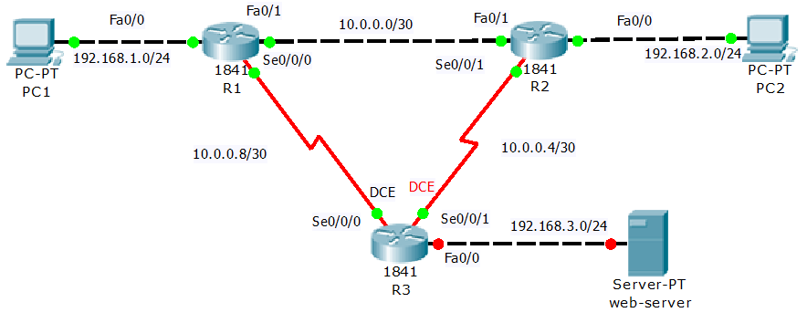
Пример таблицы маршрутизации
Gateway of last resort is 0.0.0.0 to network 0.0.0.0
10.0.0.0/30 is subnetted, 3 subnets
C 10.0.0.0 is directly connected, FastEthernet0/1
C 10.0.0.4 is directly connected, Serial0/0/1
R 10.0.0.8 [120/1] via 10.0.0.1, 00:00:06, FastEthernet0/1
[120/1] via 10.0.0.5, 00:00:05, Serial0/0/1
R 192.168.1.0/24 [120/1] via 10.0.0.1, 00:00:06, FastEthernet0/1
C 192.168.2.0/24 is directly connected, FastEthernet0/0
S* 0.0.0.0/0 is directly connected, FastEthernet0/0

Slide 6
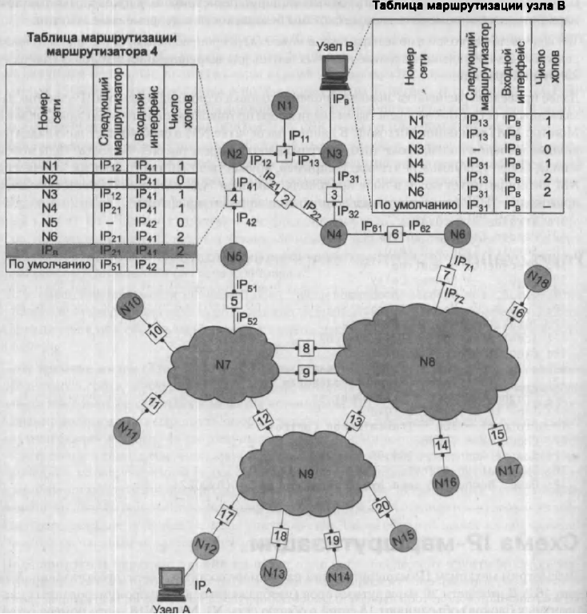
Вид таблицы маршрутизации

Slide 7
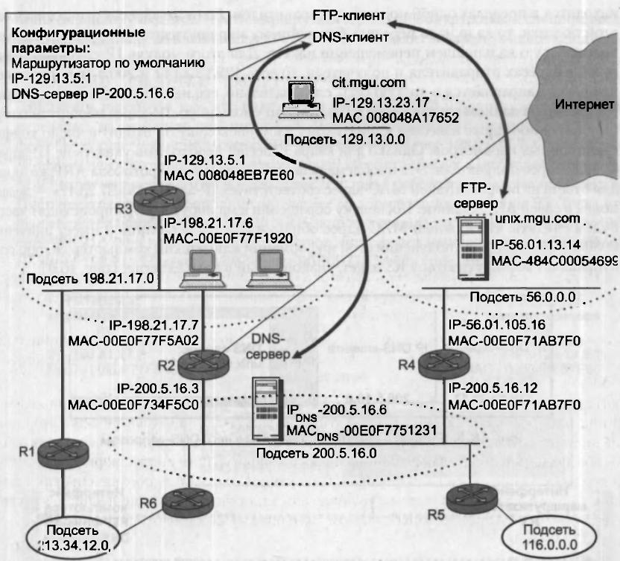
Пример маршрутизации без масок

Slide 8
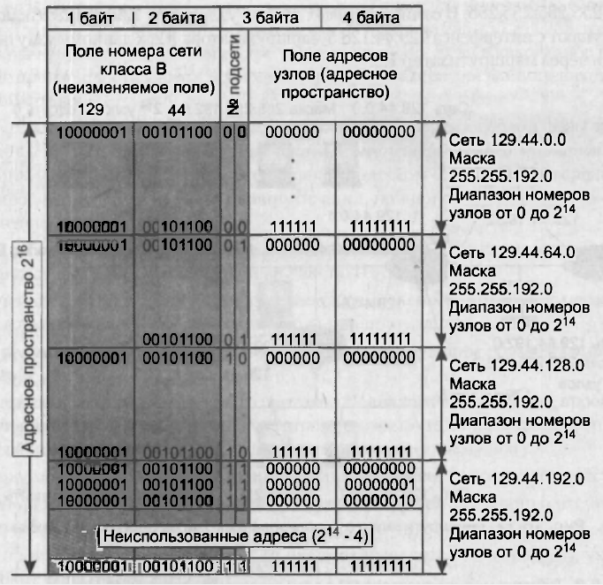
Маски постоянной длины

Slide 9
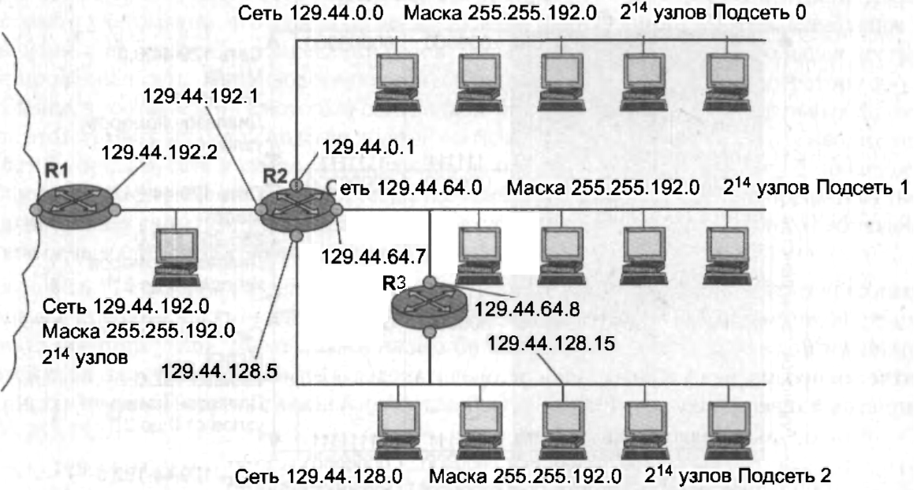
Маски постоянной длины
129.44.0.0 | 255.255.192.0 | 129.44.0.1 | 129.44.0.1 | Подключена
129.44.64.0 | 255.255.192.0 | 129.44.64.7 | 129.44.64.7 | Подключена
129.44.128.0 | 255.255.192.0 | 129.44.128.5 | 129.44.128.5 | Подключена
129.44.192.0 | 255.255.192.0 | 129.44.192.1 | 129.44.192.1 | Подключена
0.0.0.0 | 0.0.0.0 | 129.44.192.2 | 129.44.192.1 | -
129.44.128.15 | 255.255.255.255 | 129.44.64.8 | 129.44.64.7 | -
Notes:
Таблица маршрутизатора R2 в сети с масками одинаковой длины.
1. Поиск следующего маршрутизатора для вновь поступившего IP-пакета протокол начинает с того , что извлекает из пакета адрес назначения (обозначим его IPd). Затем протокол IP приступает к процедуре просмотра таблицы маршрутизации , также состоящей из двух фаз , как и процедура просмотра таблицы , в которой столбец маски отсутствует.
2. Первая фаза состоит в поиске специфического маршрута д л я адрес а IPd. С это й ц е л ь ю
из каждой записи таблицы , в которой маска имеет значение 255.255.255.255 , извлекается
адрес назначения и сравнивается с адресом из пакета IPD- ЕСЛИ в какой-либо строке совпадение произошло , то адрес следующего маршрутизатора для данного пакета берется из данной строки.
3. Вторая фаза в ы п о л н я е т с я тольк о в то м случае , есл и в о врем я перво й ф а з ы н е произошло совпадения адресов . Она состоит в поиске неспецифического маршрута, о б щ е г о
дл я групп ы узлов , к которо й относитс я и паке т с адресо м IP D
- ДЛЯ ЭТОГО средствам и I P
занов о просматриваетс я таблиц а м а р ш р у т и з а ц и и , п р и ч е м с каждой запись ю произво -
дятс я с л е д у ю щ и е действия :
1) маск а (обозначи м е е
М),
содержащаяс я в данно й записи , «накладывается » н а IP-адрес
узл а назначени я
1Рц,
и з в л е ч е н н ы й и з пакета : IPD
AN D М;
2 ) полученно е в результат е числ о сравниваетс я с о значением , которо е п о м е щ е н о в пол е
адрес а назначени я то й ж е з а п и с и т а б л и ц ы м а р ш р у т и з а ц и и ;
3 ) есл и происходи т совпадение , протоко л I P соответствующи м образо м отмечает эту
строку, \
4 ) есл и просмотрен ы н е вс е строки , т о протоко л I P аналогичны м образо м просматривае т
следующу ю строку , есл и вс е (включа я строк у о маршрут е п о умолчанию) , т о просмот р
записе й заканчивается , и происходи т перехо д к следующем у шагу .

Slide 10
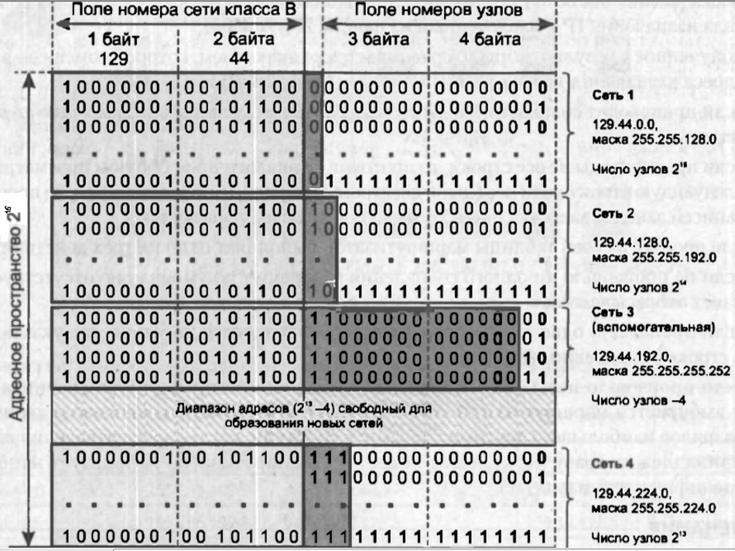
Маски переменной длины: разбивка

Slide 11
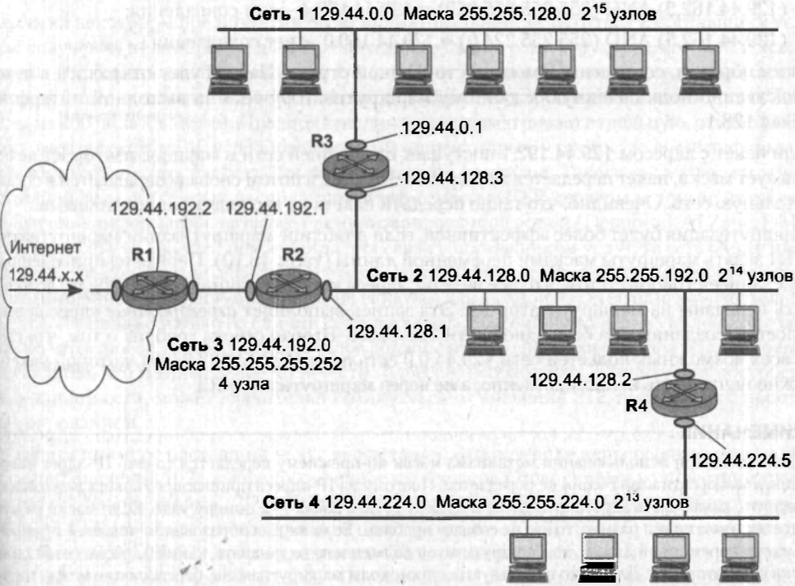
Маски постоянной длины: схема

Slide 12
Маски переменной длины: таблица маршрутизации
129.44.0.0 | 255.255.128.0 | 129.44.128.3 | 129.44.128.1 | 1
129.44.128.0 | 255.255.192.0 | 129.44.128.1 | 129.44.128.1 | Подключена
129.44.192.0 | 255.255.255.252 | 129.44.192.1 | 129.44.192.1 | Подключена
129.44.224.0 | 255.255.224.0 | 129.44.128.2 | 129.44.128.1 | 1
0.0.0.0.0 | 0.0.0.0 | 129.44.192.2 | 129.44.192.1 | -

Slide 13
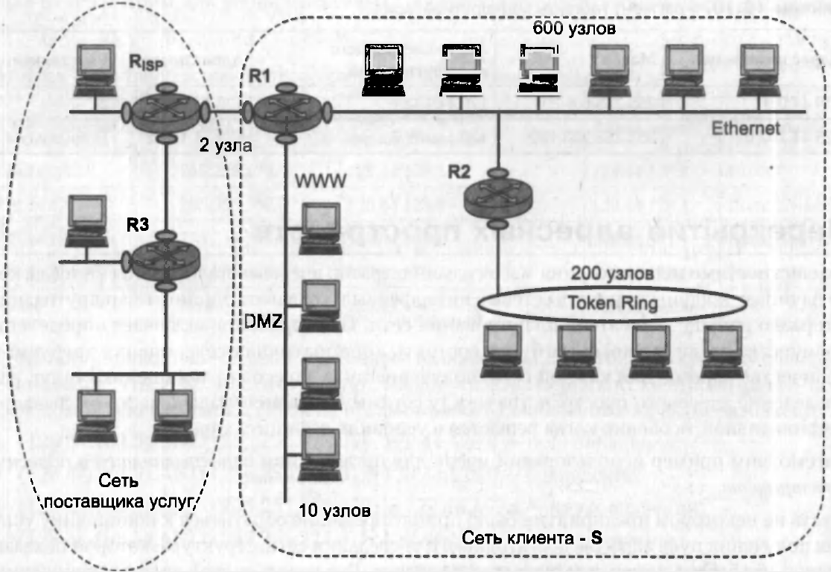
Перекрытие адресных пространств

Slide 14
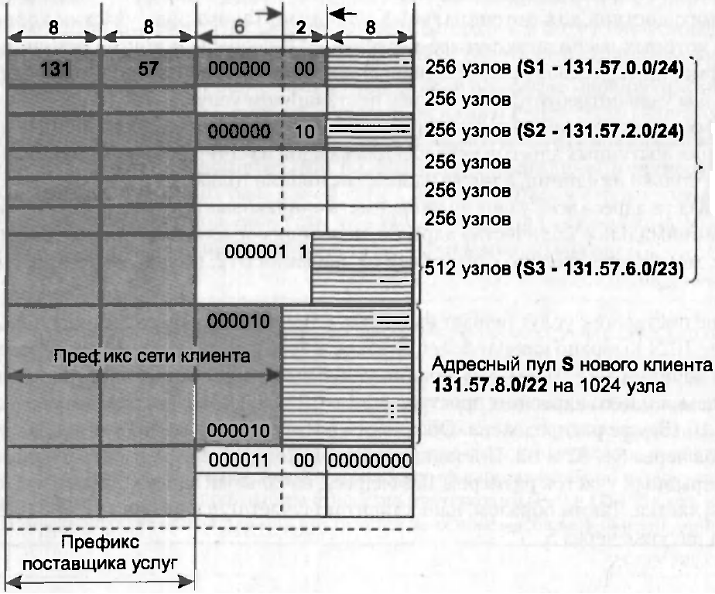
Перекрытие адресных пространств

Slide 15
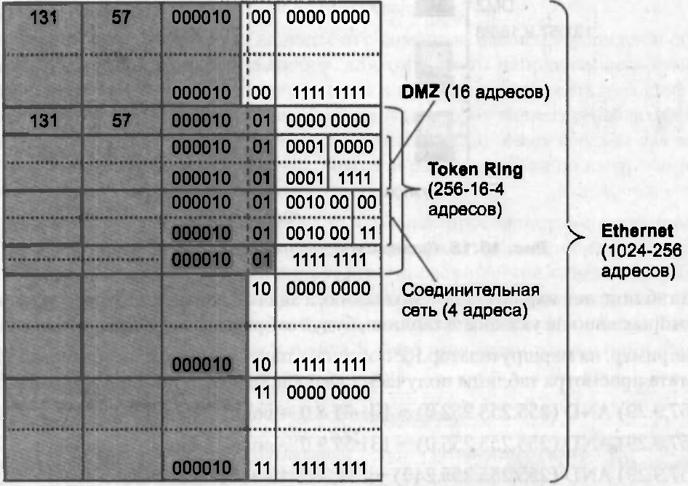
Перекрытие адресных пространств: разделение блока для клиента

Slide 16
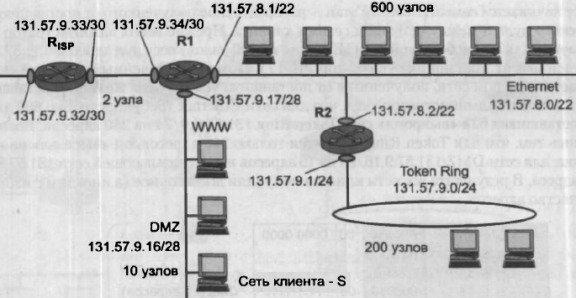
Перекрытие адресных пространств: итог
131.57.9.29
Таблица маршрутизации для R2
131.75.8.0 | 255.255.252.0 | 131.57.8.2 | 131.57.8.2 | Подключена
131.75.9.0 | 255.255.255.0 | 131.57.9.1 | 131.57.9.1 | Подключена
131.75.9.16 | 255.255.255.240 | 131.57.8.1 | 131.57.8.2 | 1
131.75.9.32 | 255.255.255.252 | 131.57.8.1 | 131.57.8.2 | 1

Slide 17
Classless Inter-Domain Routing
Каждому поставщику услуг Интернета назначается непрерывный диапазон IP-адресов.
Все адреса каждого поставщика услуг имеют общую старшую часть — префикс, поэтому маршрутизация на магистралях Интернета может осуществляться на основе префиксов, а не полных адресов сетей.
Достаточно поместить одну запись сразу для всех сетей, имеющих общий префикс.
Notes:
Все адреса каждого поставщика услуг имеют общую старшую часть — префикс, поэтому маршрутизация на магистралях Интернета может осуществляться на основе префиксов, а не полных адресов сетей. А это значит, что вместо множества записей по числу сетей будет достаточно поместить одну запись сразу для всех сетей, имеющих общий префикс. Такое агрегирование адресов позволит уменьшить объем таблиц в маршрутизаторах всех уровней, а следовательно, ускорить работу маршрутизаторов и повысить пропускную способность Интернета.

Slide 18
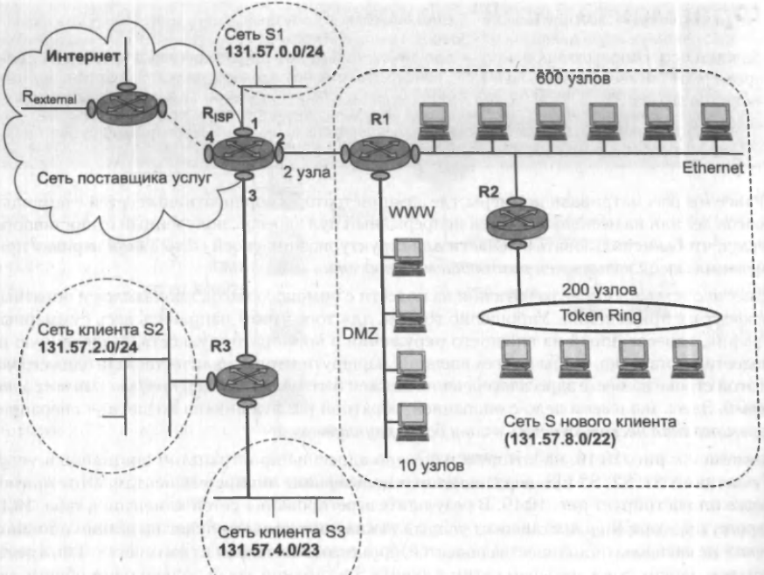
Classless Inter-Domain Routing: пример

Slide 19
Routing Information Protocol
RIP – протокол динамической маршрутизации, относящийся к дистанционно-векторным (Distance Vector) протоколам.
Очень простой. Применяется в небольших сетях. В качестве метрики использует число переходов (хопов).
Использует алгоритм Форда-Беллмана для нахождения кратчайшего пути.
Протокол внутридоменной маршрутизации.
Создан в: 1969 г.
Порт: 520/UDP
Спецификация: RFC 1058 (v1), RFC 2453 (v2)

Slide 20
201.36.14.3
132.11.0.7
132.11.0.101
R1
R2
2
1
2
1
201.36.14.0
132.11.0.0
132.17.0.0
3
3
194.27.18.1
132.15.0.6
132.17.0.1
194.27.18.51
194.27.18.0
132.15.0.0
202.101.15.0
194.27.19.0
202.101.16.0
R3
R4

Slide 21
201.36.14.3
132.11.0.7
132.11.0.101
R1
R2
2
1
2
1
201.36.14.0
132.11.0.0
132.17.0.0
3
3
194.27.18.1
132.15.0.6
132.17.0.1
194.27.18.51
194.27.18.0
132.15.0.0
202.101.15.0
194.27.19.0
202.101.16.0
R3
R4
Номер сети | Адрес следующего маршрутизатора | Порт | Метрика
201.36.14.0 | 201.36.14.3 | 1 | 1
132.11.0.0 | 132.11.0.7 | 2 | 1
194.27.18.0 | 194.27.18.1 | 3 | 1

Slide 22
201.36.14.3
132.11.0.7
132.11.0.101
R1
R2
2
1
2
1
201.36.14.0
132.11.0.0
132.17.0.0
3
3
194.27.18.1
132.15.0.6
132.17.0.1
194.27.18.51
194.27.18.0
132.15.0.0
202.101.15.0
194.27.19.0
202.101.16.0
R3
R4
Номер сети | Адрес следующего маршрутизатора | Порт | Метрика
132.11.0.0 | 132.11.0.101 | 1 | 1
132.17.0.0 | 132.17.0.1 | 2 | 1
132.15.0.0 | 132.15.0.6 | 3 | 1

Slide 23
Получение RIP-сообщений от соседей и обработка
Номер сети | Адрес следующего маршрутизатора | Порт | Метрика
201.36.14.0 | 201.36.14.3 | 1 | 1
132.11.0.0 | 132.11.0.7 | 2 | 1
194.27.18.0 | 194.27.18.1 | 3 | 1
132.11.0.0 | 132.11.0.101 | 2 | 2
132.17.0.0 | 132.11.0.101 | 2 | 2
132.15.0.0 | 132.11.0.101 | 2 | 2
194.27.18.0 | 194.27.18.51 | 3 | 2
194.27.19.0 | 194.27.18.51 | 3 | 2
202.101.15.0 | 194.27.18.51 | 3 | 2

Slide 24
Получение RIP-сообщений от соседей и обработка
Номер сети | Адрес следующего маршрутизатора | Порт | Метрика
201.36.14.0 | 201.36.14.3 | 1 | 1
132.11.0.0 | 132.11.0.7 | 2 | 1
194.27.18.0 | 194.27.18.1 | 3 | 1
132.11.0.0 | 132.11.0.101 | 2 | 2
132.17.0.0 | 132.11.0.101 | 2 | 2
132.15.0.0 | 132.11.0.101 | 2 | 2
194.27.18.0 | 194.27.18.51 | 3 | 2
194.27.19.0 | 194.27.18.51 | 3 | 2
202.101.15.0 | 194.27.18.51 | 3 | 2

Slide 25
Алгоритм Форда-Беллмана
Дан граф (V, E). Найти расстояния от источника s до всех вершин
for v in V
do d[v] := +infty
d[s] := 0
for i :=1 to |V|-1
do for (u,v) in E
if d[v] > d[u] + w(u,v)
then d[v] := d[u] + w(u,v)
return d

Slide 26
132.11.0.7
132.11.0.101
R1
R2
2
1
201.36.14.0
132.11.0.0
R3
R4
Номер сети (R2) | Адрес следующего маршрутизатора | Порт | Метрика
201.36.14.0 | 132.11.0.7 | 1 | 2
Номер сети (R1) | Адрес следующего маршрутизатора | Порт | Метрика
201.36.14.0 | 132.11.0.101 | 2 | 3
Расщепление горизонта – метод борьбы с проблемой петель, образующихся между соседними маршрутизаторами. Заключается в том, что информация, хранящаяся в таблице маршрутизации не передается маршрутизатору, от которого она получена.

Slide 27
R1
R2
201.36.14.0
R3
R4
Методы предотвращения зацикливания по составным петлям.
triggered updates – обновления, инициируемые немедленно, при возникновении изменений в топологии сети, содержат обновленную информацию о маршрутизации, которая отражает эти изменения.
hold down – введение таймаута на принятие новых данных о сети, которая стала только что недоступной.

Slide 28
R1
R2
201.36.14.0
R3
R4
Методы предотвращения зацикливания по составным петлям.
poison reverse – когда обрывается связь с сетью, анонсирующий ее маршрутизатор сохраняет в своей таблице данные об этой сети на время посылки нескольких периодических сообщений об обновлении. При этом в широковещательных сообщениях указывается бесконечная стоимость маршрута к сети, с которой отсутствует связь.

Slide 29
Рекомендуемая литература
Данная лекция составлена по книге Олифер В.Г. Олифер Н.А. Компьютерные сети: принципы, технологии, протоколы. 4-е изд. – СПб.: Питер, 2010. – 944 с.
Гл. 16. Протоколы межсетевого взаимодействия, стр. 517 – 533.
Гл. 17. Базовые протоколы TCP/IP, стр. 572 – 581.

